Slide 1
Конкурс «Знай-ка!», посвященный 80-летию
Промышленновского района
МБДОУ Заринский детский сад «Солнышко»
и
МБДОУ Плотниковский детский сад «Теремок»

Slide 2
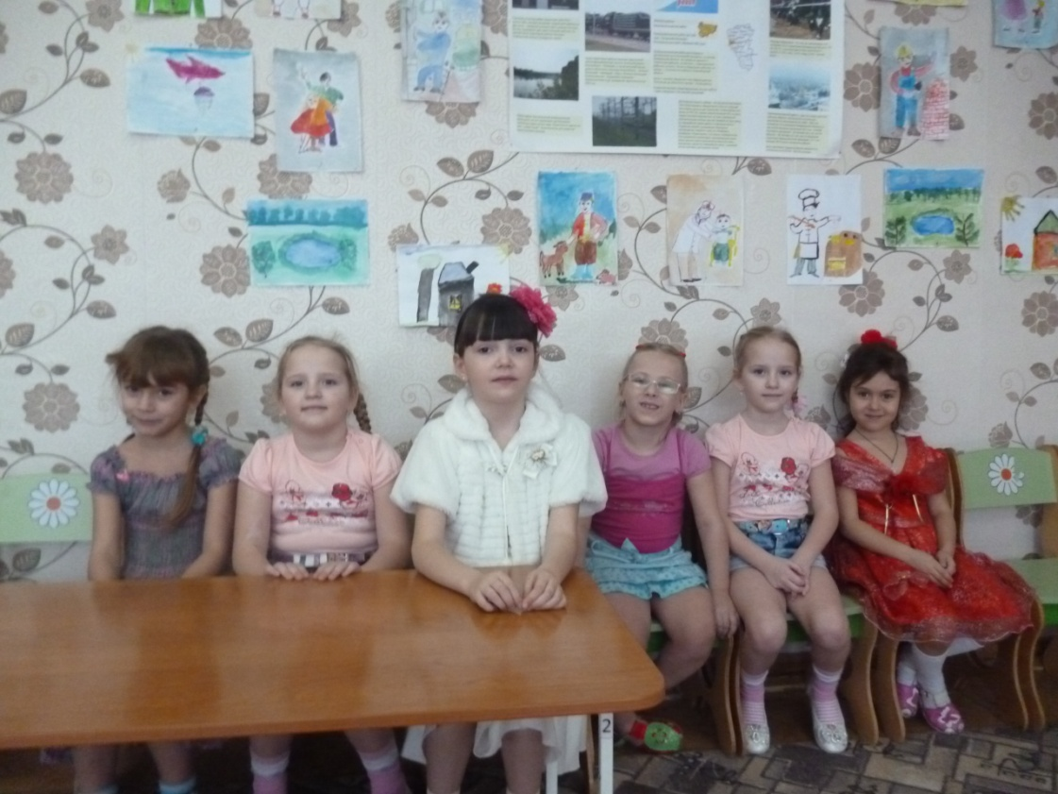
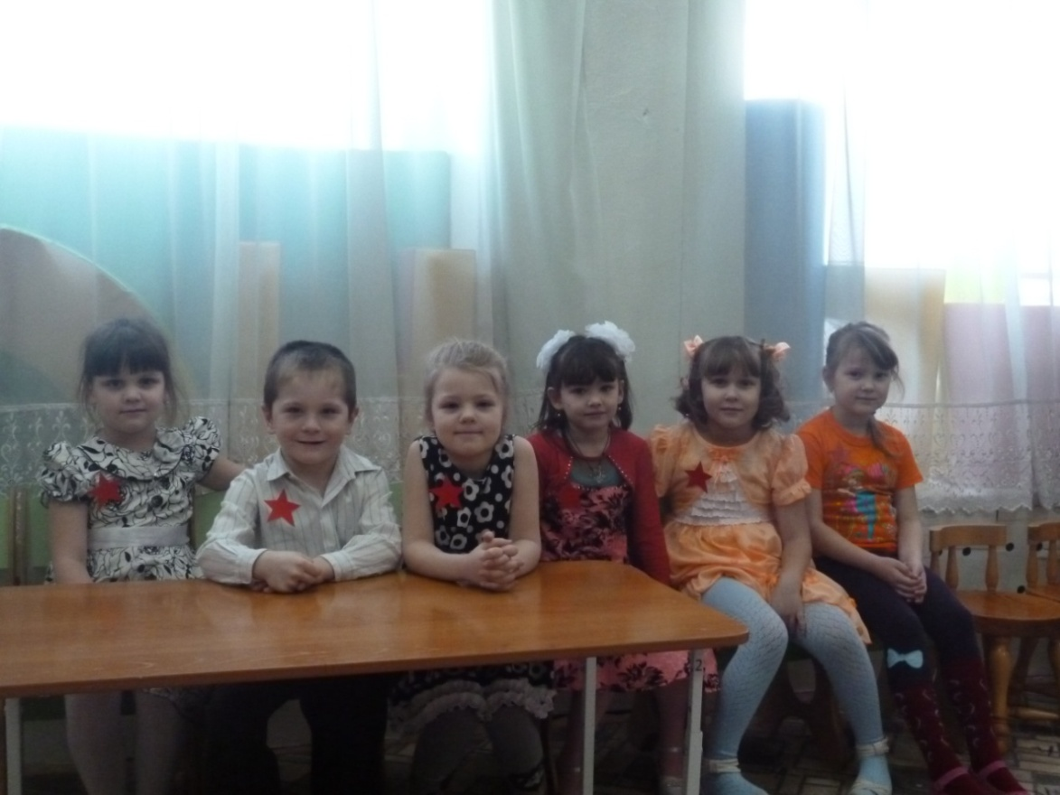
Встреча воспитанников
МБДОУ Заринский детский сад «Солнышко» и МБДОУ Плотниковский детский сад «Теремок»
Команда «Звездочки»
и
Команда «Почемучки»

Slide 3
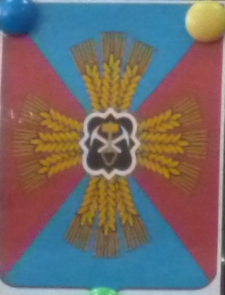
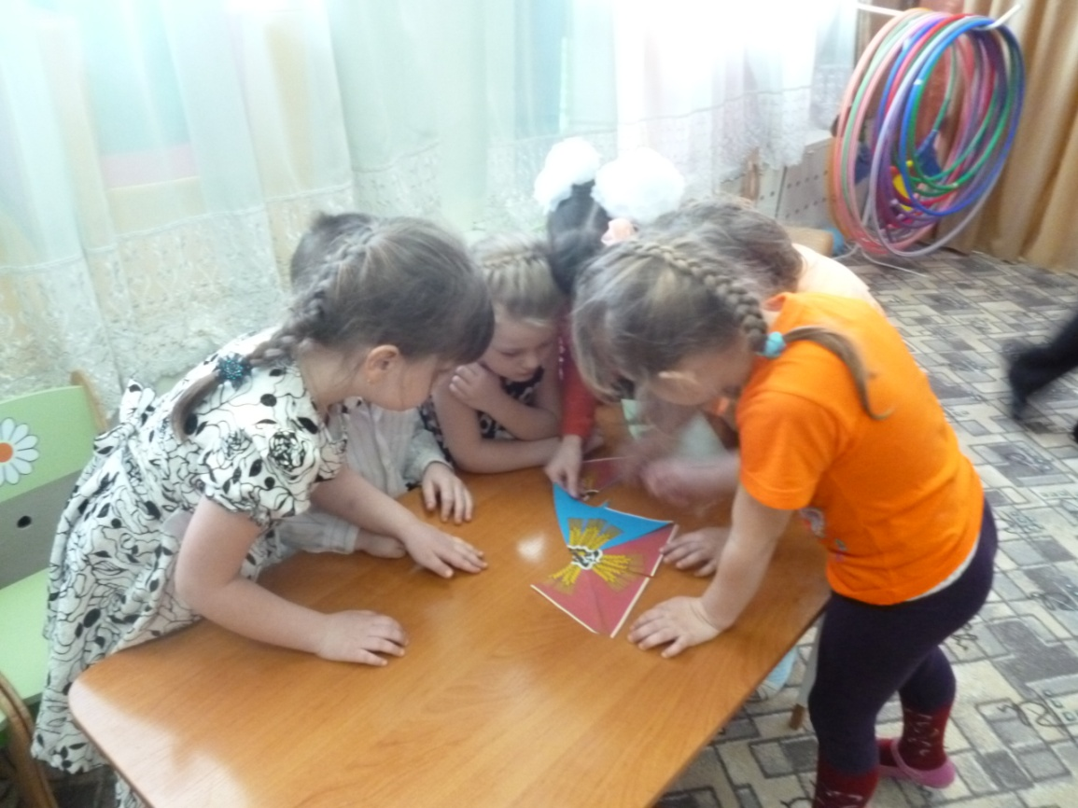
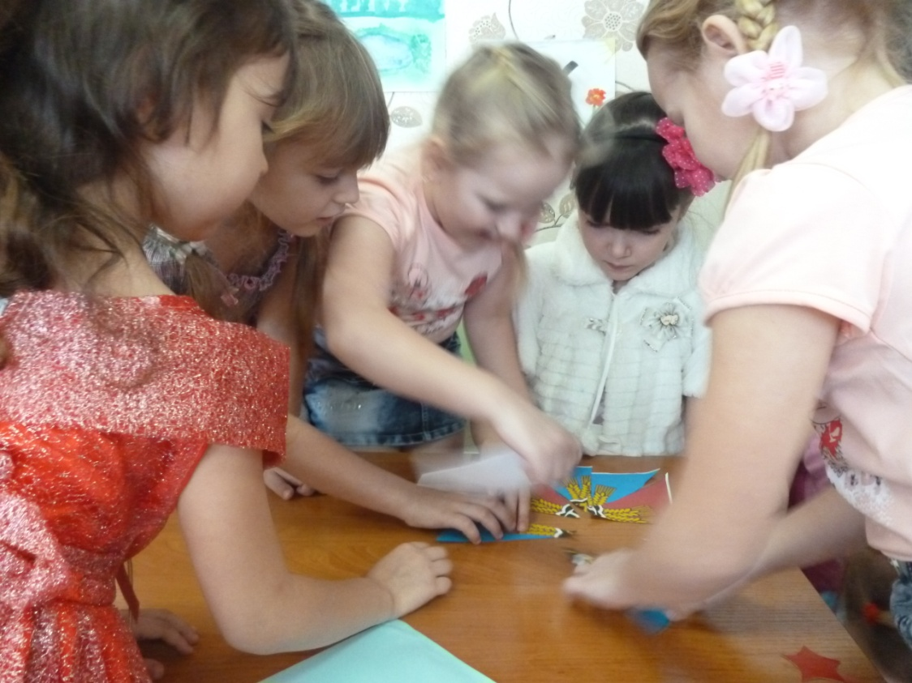
Собери Герб Промышленновского района

Slide 4
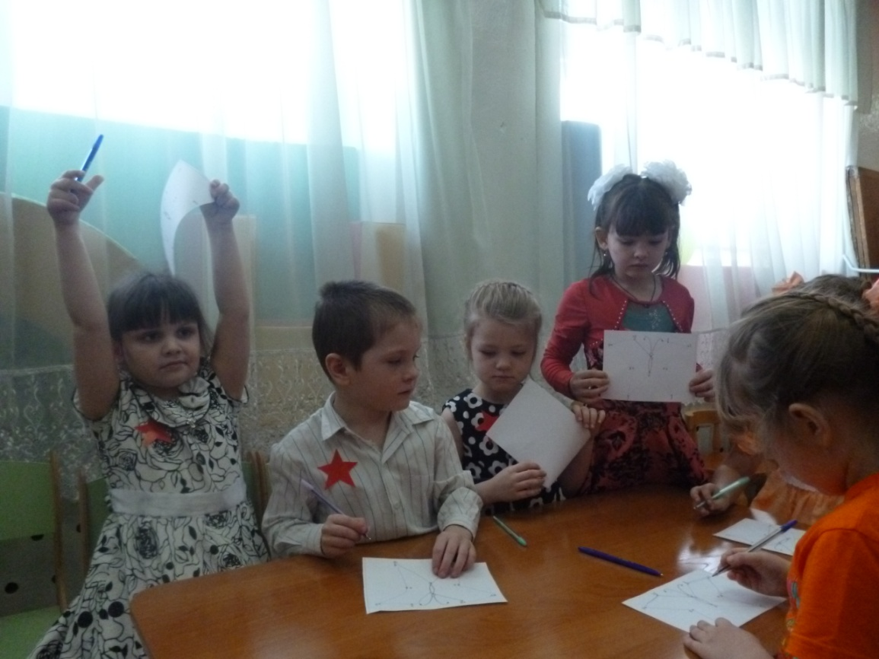
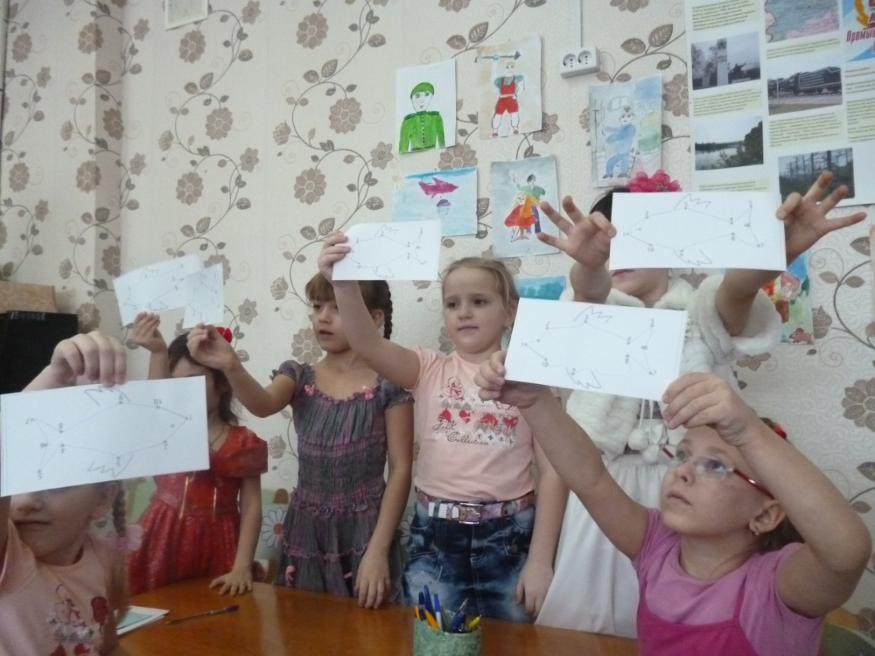
Соедини по точкам
(получились:
Бабочка и Рыба)

Slide 5
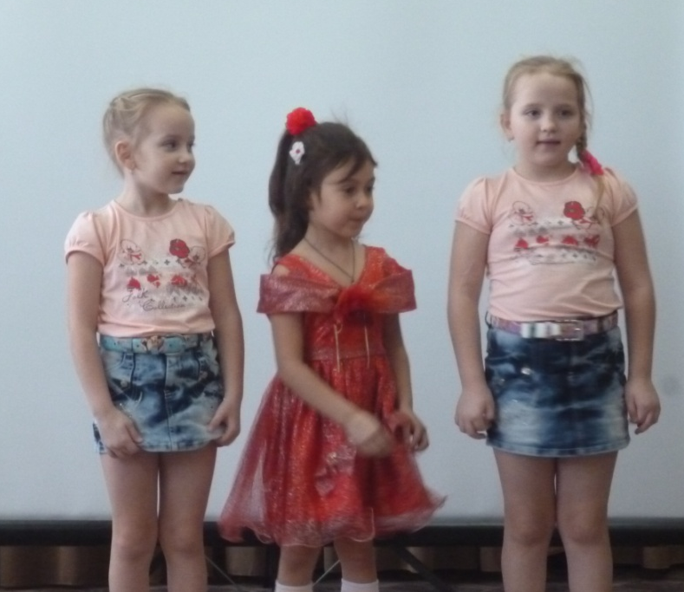
Воспитанники детских садов поют песни и
читают стихи о родном крае, о Родине

Slide 6
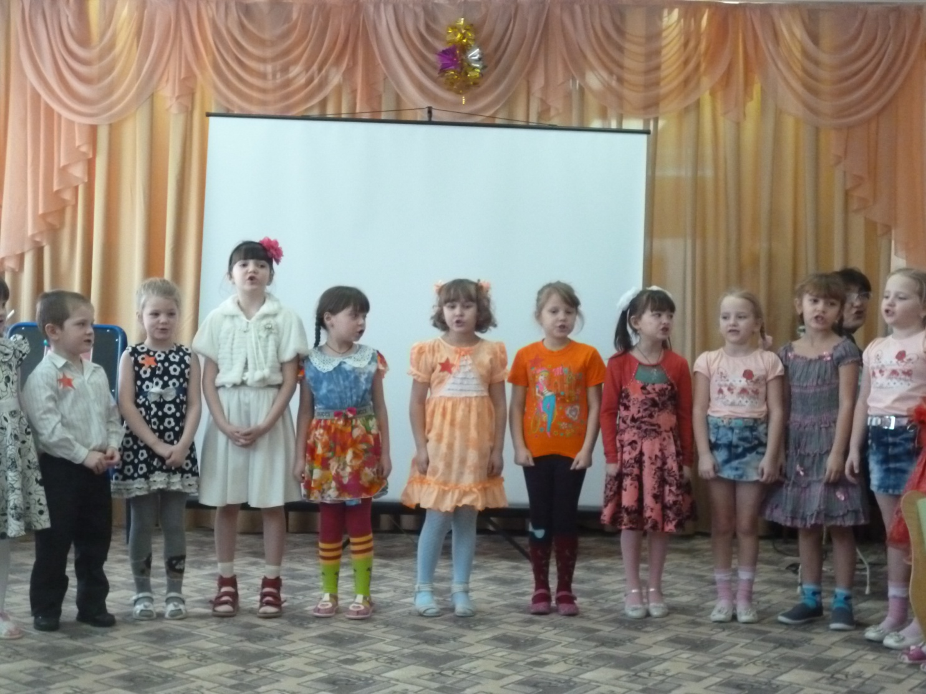
Песня «Моя Россия» исполняют дети
МБДОУ Заринский детский сад «Солнышко»
и МБДОУ Плотниковский детский сад «Теремок»

Slide 7
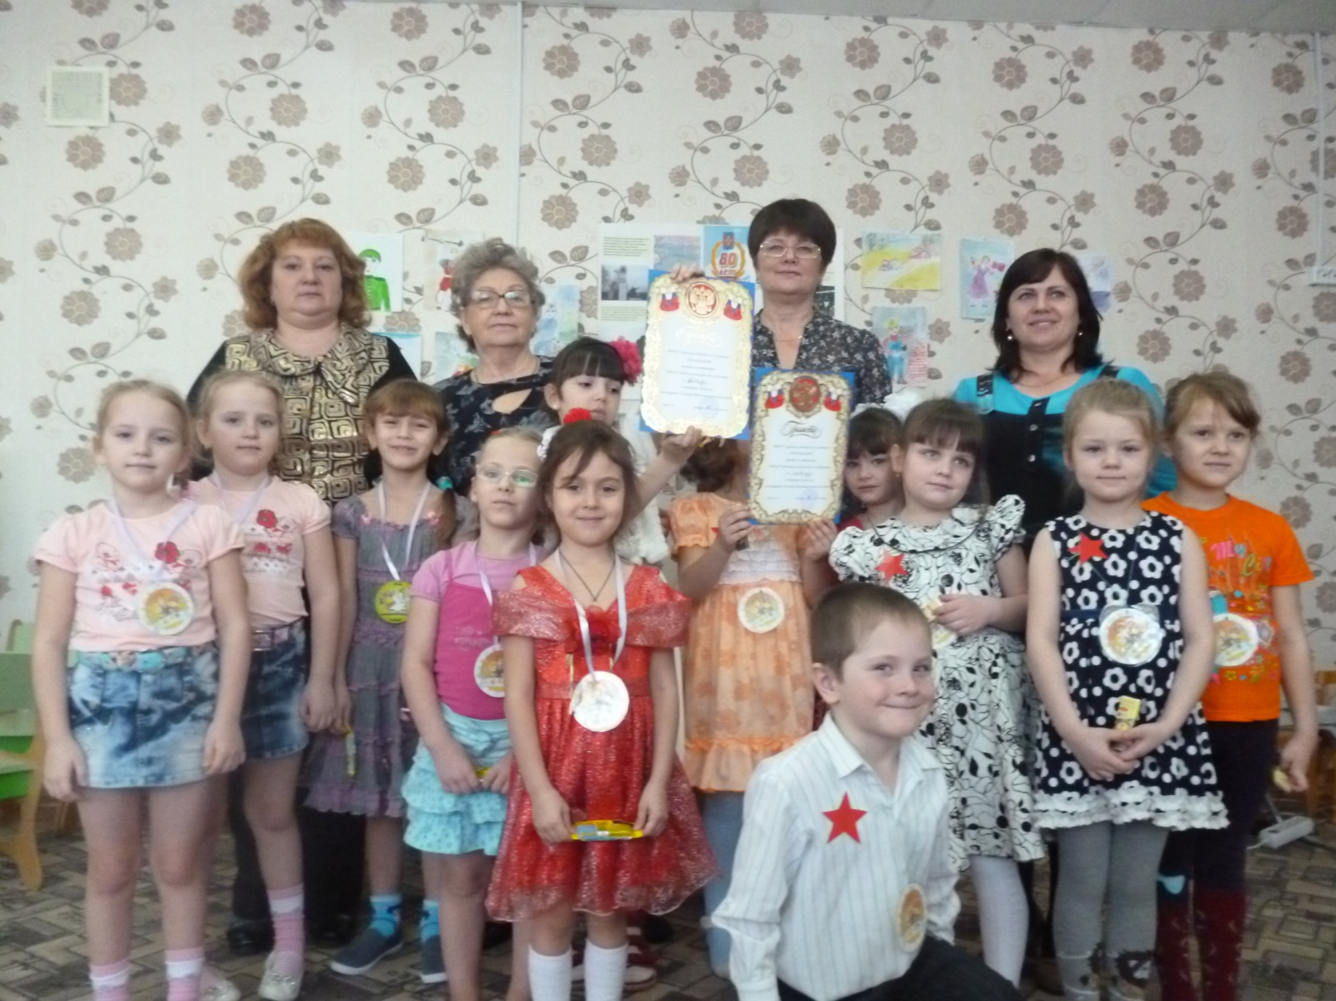
Победила ДРУЖБА!!!

